Slide 1

Mathematisch-Naturwissenschaftliche Fakultät
Ground Level Event Monitor
an energetic particle instrument in
interplanetary medium
Heber, B., Blanco Ávalos, J. , Casolino, M. Gieseler, J. Kühl, P. and Wimmer-Schweingruber, R.
GLE or no GLE?
Goal: Bridge the measurement gap between Neutron monitors and traditional s/c particle detectors

Slide 2
Mathematisch-Naturwissenschaftliche Fakultät
Zusammenfassung
Contents
Are Solar Energetic Particles (SEPs) important to space weather?
Why do we want to go beyond the conventional measurements?
What do we need to measure?
How can this be achieved?
Summary

Slide 3
Mathematisch-Naturwissenschaftliche Fakultät
Zusammenfassung
Motivation
Space weather importance of Solar Energetic Particles.
Why do we want to got beyond the conventional measurements?
What do we need to measure?
How can this be achieved?
E. De Donder (2012)

Slide 4
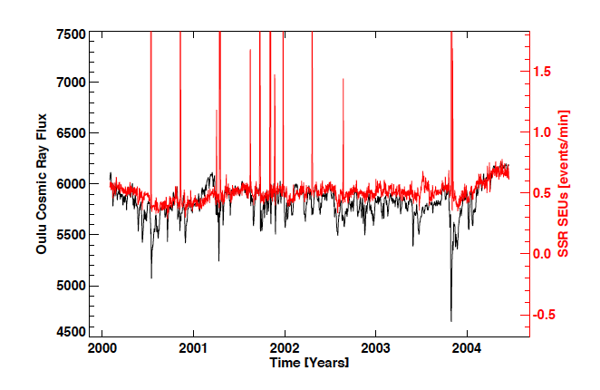
Mathematisch-Naturwissenschaftliche Fakultät
Zusammenfassung
SEU effects @ SOHO
Curdt et al., 2015

Slide 5
Mathematisch-Naturwissenschaftliche Fakultät
Zusammenfassung
Standard measurements (SOHO/EPHIN)
>50 MeV protons
>8 MeV protons
Too many events.@ these energies

Slide 6
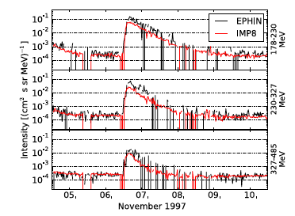
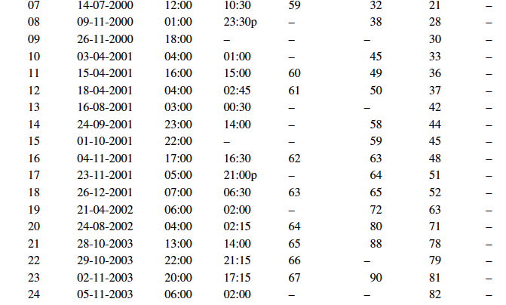
Mathematisch-Naturwissenschaftliche Fakultät
Zusammenfassung
Why do we want to go beyond the
conventional measurements?
SEPServer: 71 events @ 80 MeV
Kühl et al. 2017: 17 events @ 500 MeV during the time period
Typically restricted to ~ 500 MeV
Kühl et al., 2017

Slide 7
Mathematisch-Naturwissenschaftliche Fakultät
Zusammenfassung
That explains it !
All events are correlated with the events from Kühl et al., 2017.
Curdt et al., 2015

Slide 8
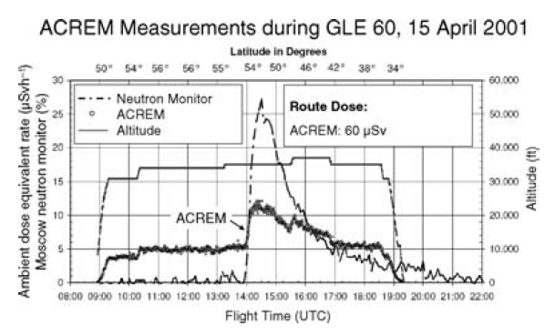
Mathematisch-Naturwissenschaftliche Fakultät
Zusammenfassung
Space weather: Radiation in an aircraft
Beck et al., 2009

Slide 9
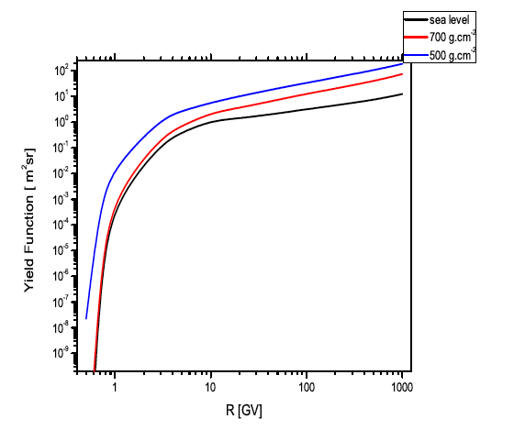
Mathematisch-Naturwissenschaftliche Fakultät
Zusammenfassung
Radiation in the Earth‘s atmosphere
Dominated by high energetic particles
400 MeV | | 2GeV
Mishev et al., 2015

Slide 10
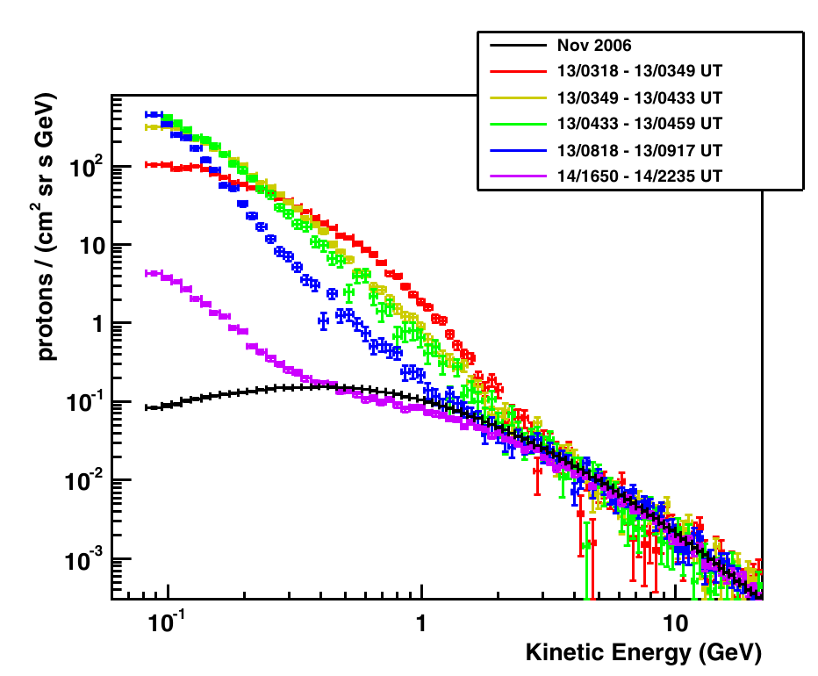
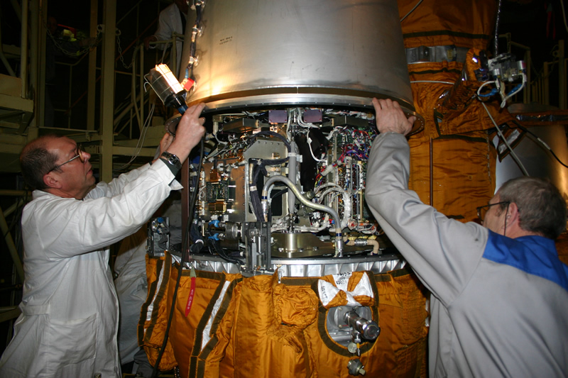
Mathematisch-Naturwissenschaftliche Fakultät
Zusammenfassung
How to measure 400 – 2000 MeV protons?
Just use an instrument like PAMELA
But mass (~470 kg), power (360 W), and telemetry (4 GB/day)
Desired energy coverage

Slide 11
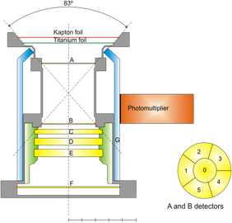
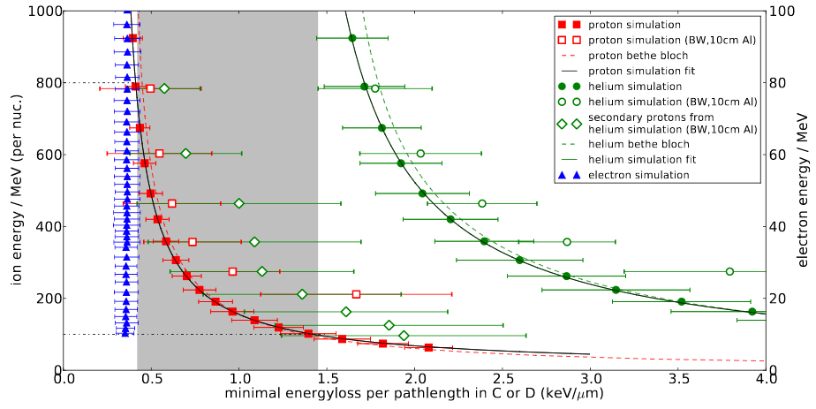
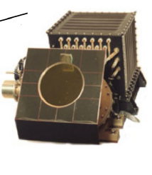
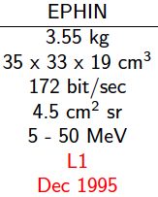


Just a little bit smaller: EPHIN utilizing the ∆E-detection techniques
Incoming particle
Analyses the energy loss in the telescope for penetrating particles.
Advantages:
+ Low mass and small size of the telescope
+ Simple logic
Disadvantages:
– cross-talk between the channels
Kühl et al. (2015)

Slide 12
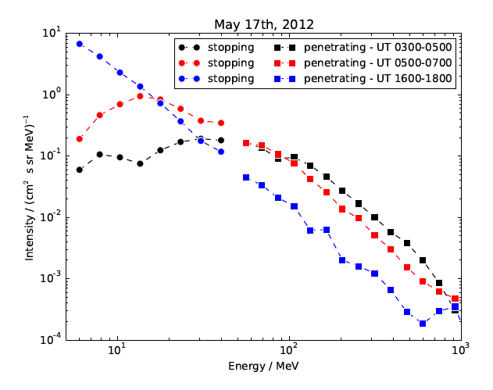
Mathematisch-Naturwissenschaftliche Fakultät
Zusammenfassung
The SEP event from May 12, 2012
Kühl et al. (2017)

Slide 13
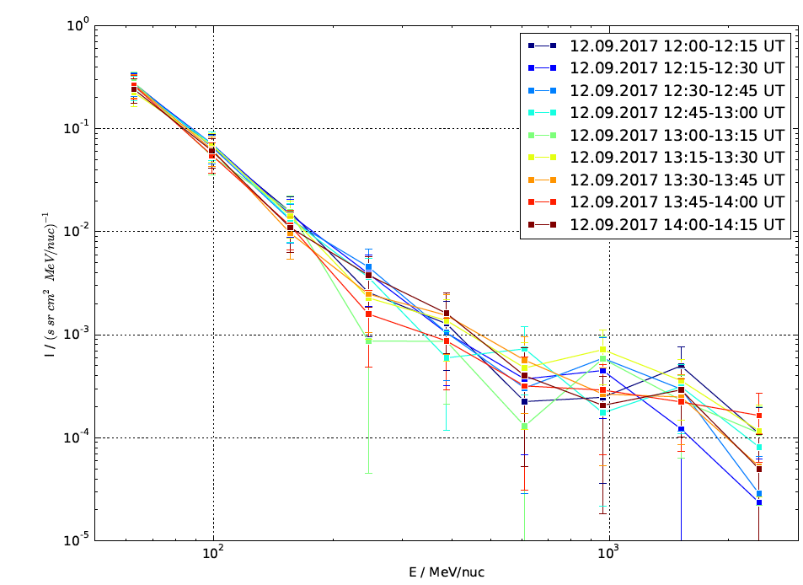
But EPHIN data on GLE 72
10⁰
electron contamination!
Proton intensity [pfu/MeV]
Preliminary
10^{–5}
100
1000
Energy loss [keV/µm]
Proton energy [MeV]
Courtesy of Patrick Kühl

Slide 14
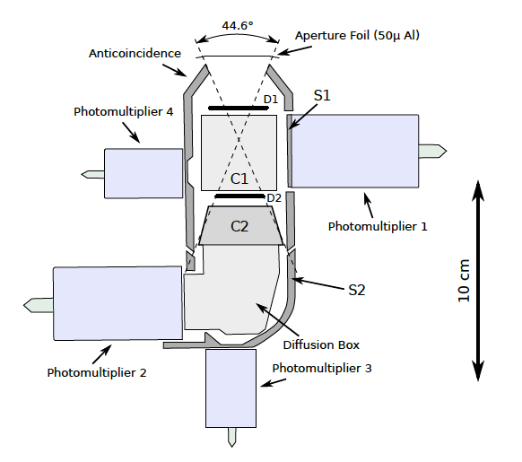
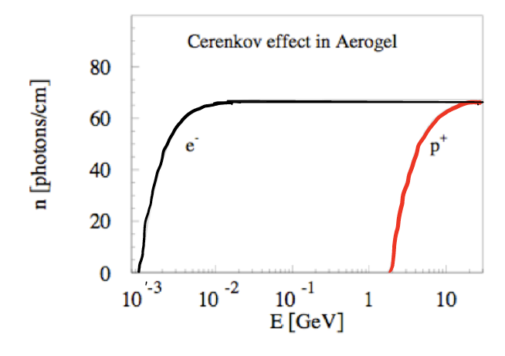
Cherenkov Radiation as impovement
Cherenkov detector made from Aerogel (n=1.065)
Signal in C₁ is used to discriminate between e and p
C₁
Simpson et al.(1992)

Slide 15
Mathematisch-Naturwissenschaftliche Fakultät
Example the December 9 2006 UGLE
Ulysses:
R=2.7 AU
Lat=-75°
Lon=345
GLE 70
Protons:
32-130 MeV
130-250 MeV
250-2000MeV
Notes:
Heliosphäre -> was macht die mit den cr teilchen?
Dann stellen wir fest das die sonne einen wichtigen part einnimmt und zwar durch ihr magnetfeld
-aktivität ->sonnefl. -> viele SF -> wenig cr, wenig -> viel cr; viel hängt ab von der polung des magnetfeldes -> a+:flach, a-: spitz erklärung später
Dazu noch Tilt angle (theta der stromschichtdie hin und her wobbelt): aktuell langes minimum aber dafür spinnt der tilt, zudem geht nm countrate sehr hoch (hoffentlich wird’s spitz, sonst ist die sonne kaputt ;) )

Slide 16
Mathematisch-Naturwissenschaftliche Fakultät
Multi spacecraft measurements @ GLE energies
EV
GLE 70
#31 in Kühl et al.(2017)
GLE 70
BG
Ulysses
SOHO
Notes:
Heliosphäre -> was macht die mit den cr teilchen?
Dann stellen wir fest das die sonne einen wichtigen part einnimmt und zwar durch ihr magnetfeld
-aktivität ->sonnefl. -> viele SF -> wenig cr, wenig -> viel cr; viel hängt ab von der polung des magnetfeldes -> a+:flach, a-: spitz erklärung später
Dazu noch Tilt angle (theta der stromschichtdie hin und her wobbelt): aktuell langes minimum aber dafür spinnt der tilt, zudem geht nm countrate sehr hoch (hoffentlich wird’s spitz, sonst ist die sonne kaputt ;) )

Slide 17
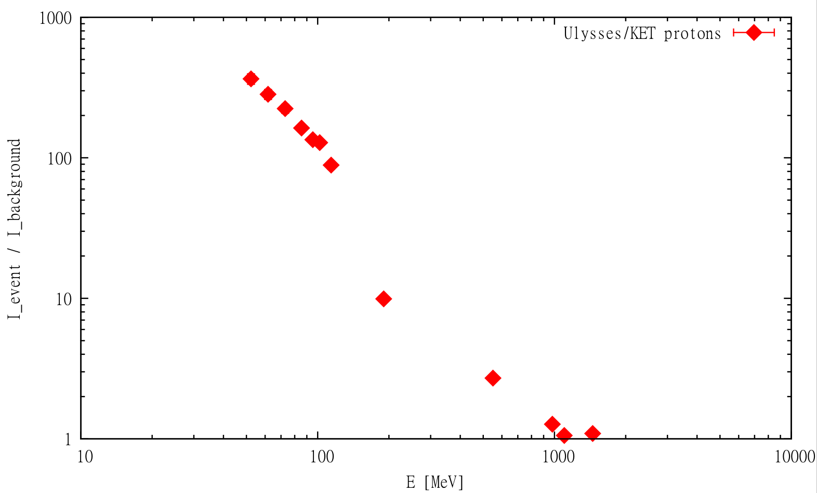
Mathematisch-Naturwissenschaftliche Fakultät
Energy dependent increase during the
December 9, 2006 UGLE
Increase @500 MeV by a factor of 3 above background
Notes:
Heliosphäre -> was macht die mit den cr teilchen?
Dann stellen wir fest das die sonne einen wichtigen part einnimmt und zwar durch ihr magnetfeld
-aktivität ->sonnefl. -> viele SF -> wenig cr, wenig -> viel cr; viel hängt ab von der polung des magnetfeldes -> a+:flach, a-: spitz erklärung später
Dazu noch Tilt angle (theta der stromschichtdie hin und her wobbelt): aktuell langes minimum aber dafür spinnt der tilt, zudem geht nm countrate sehr hoch (hoffentlich wird’s spitz, sonst ist die sonne kaputt ;) )

Slide 18
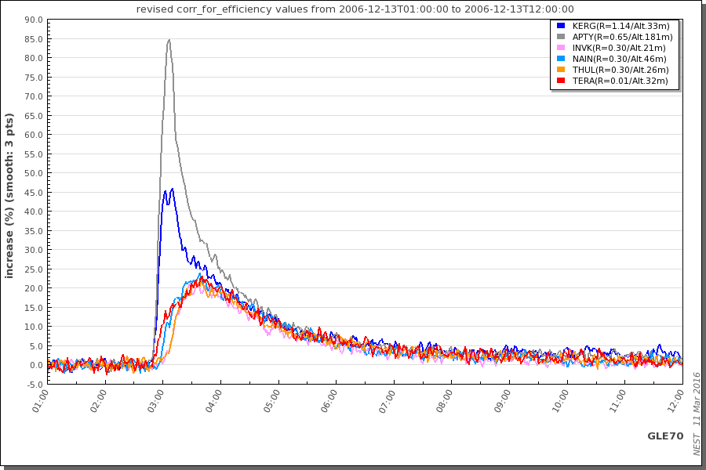
Anisotropie matters
Single viewing direction not enough
Isotropic distribution
data retrieved from http://nest.nmdb.eu
Notes:
Sharp peak but some monitors see it earlier
Now look in low rigidity NM
Reason different cutoff rigidity:
Lower rigidity: They see the same as mediun and more
So reason can‘t be in energy of particle (if we speak of protons)
But in direction! No question of energy

Slide 19

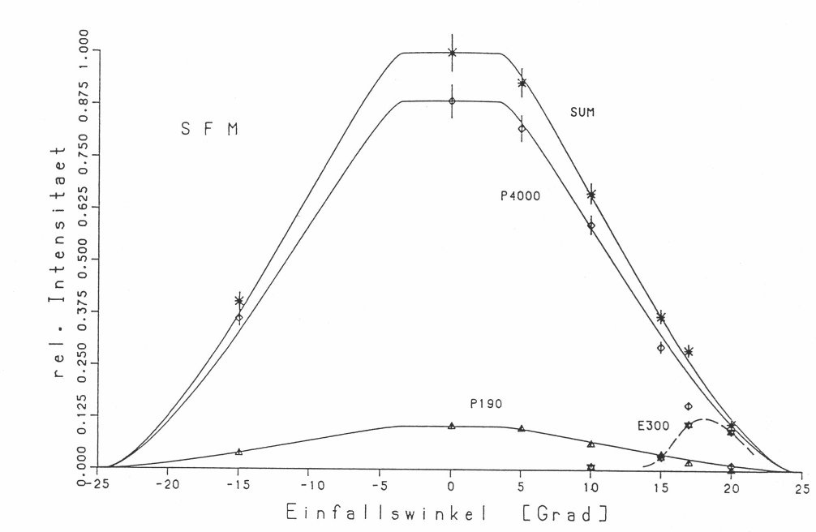
Mathematisch-Naturwissenschaftliche Fakultät
Anisotropy measurements with KET
Anisotropy information are gained by:
Sectors on a spinning s/c
Multiple heads on a three axis stabilized s/c

Slide 20
Mathematisch-Naturwissenschaftliche Fakultät
Zusammenfassung
Summary
Solar Energetic Particles are of importance for space weather radiation effects
Shielding by s/c or an planetary atmosphere make the contribution of several 100 MeV protons and Helium important.
The experience shows that at least the first two moments of the particle distribution needs to be measured
ΔE suffers from the fact that rel. protons and electrons become undistinguishable
Add a Cherenkov detector

Slide 21
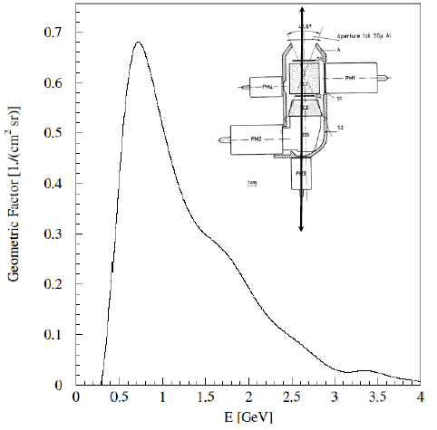
Mathematisch-Naturwissenschaftliche Fakultät
Recommendation to ESA
Utilize dedicated instruments like Ulysses KET to measure protons around 1 GeV build by scientific driven institutions with an open data access obligatory

Slide 22
Spare

Slide 23
Mathematisch-Naturwissenschaftliche Fakultät
Zusammenfassung
Instrumentation
Sketch of the EPHIN sensor. The sensor consists of 6 semiconductor detectors surrounded by an anticoincidence cylinder (A).

Slide 24
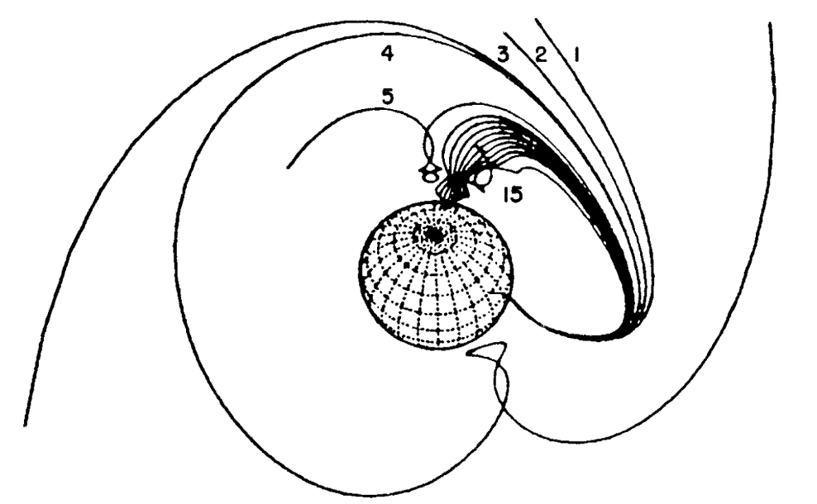
Cosmic ray transport in the geomagnetic field
Cutoff rigidity (R_{c}): Lowest rigidity reaching the top of the atmosphere in vertical direction at a given location.
Model dependent
Asymptotic direction: Direction of particle incidence prior to entry in the geomagnetosphere. It depends on NM location, particle R, time and K_{p}.
Notes:
Cutoff rigidity (R_{c}): Lowest rigidity reaching the top of the atmosphere in vertical direction at a given location.
Asymptotic direction: Direction of particle incidence prior to entry in the geomagnetosphere. It depends on NM location, particle R, time and K_{p}.

Slide 25
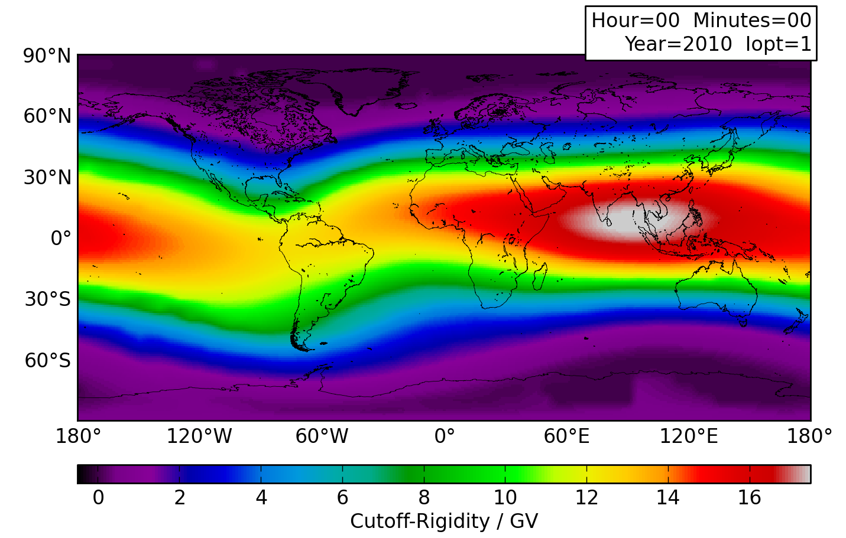
The magnetospheric filter
Maximum shielding
No shielding
Notes:
Rigidity discribes the magnetic behaviour of a particle, inculding energy, mass and charge
Cutoff Rigidity nessessary energy to reach position
To take it easy, you can roughly say:
Same Cutoff position same behaviour
Bild in Backup

Slide 26
NM: low Cutoff Rigidity
Isotropic distribution
data retrieved from http://nest.nmdb.eu
Notes:
Sharp peak but some monitors see it earlier
Now look in low rigidity NM
Reason different cutoff rigidity:
Lower rigidity: They see the same as mediun and more
So reason can‘t be in energy of particle (if we speak of protons)
But in direction! No question of energy

Slide 27
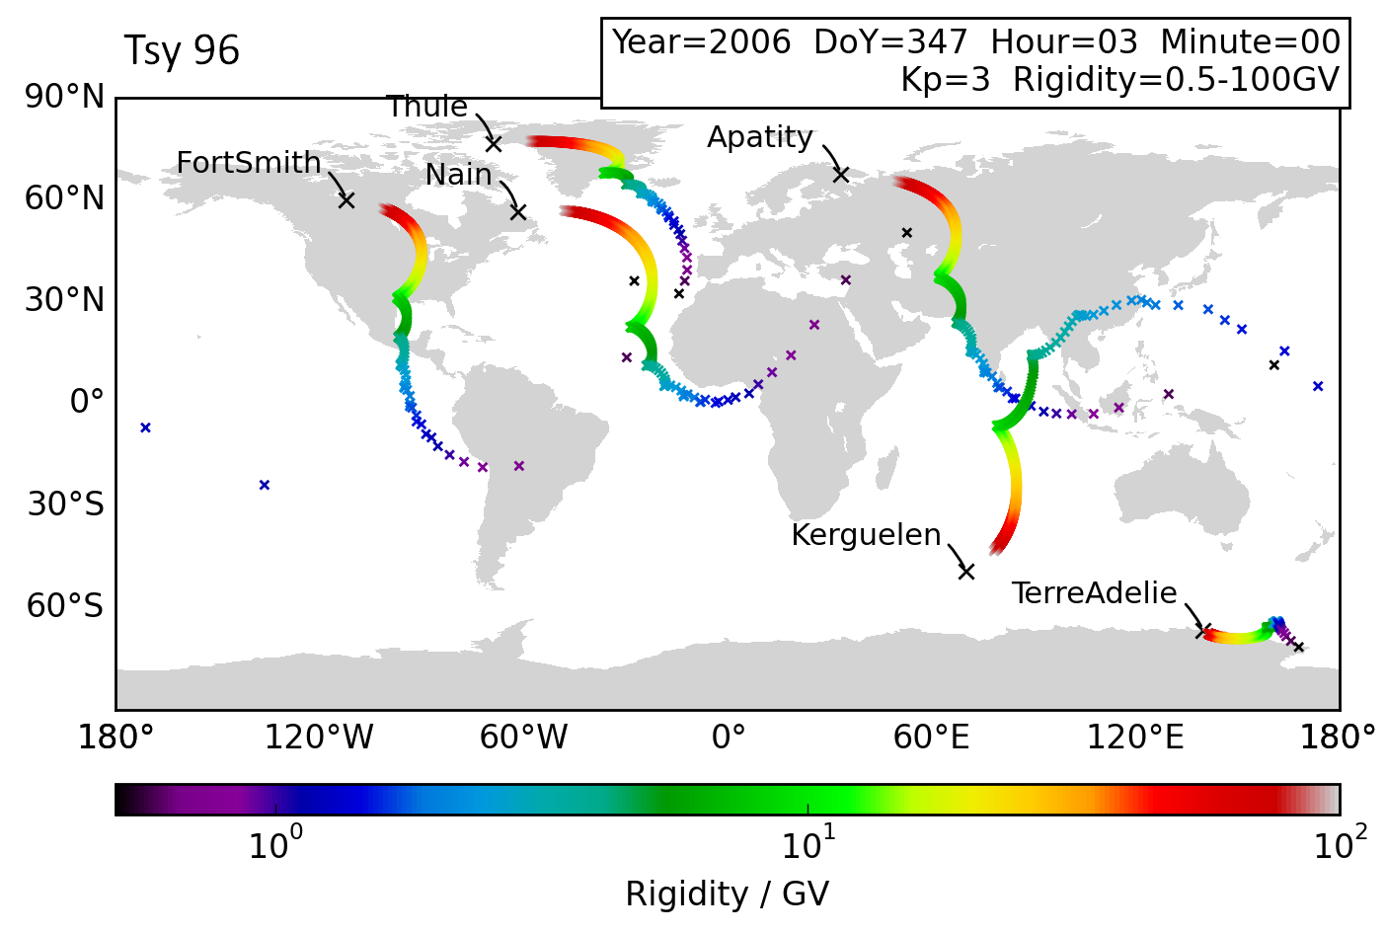
Asymptotic Directions
Notes:
GLE hits somewhere here
I mean the direction
GLE size is wrong
To size it right: it is more like this

Slide 28
Asymptotic Directions
Notes:
GLE hits somewhere here
I mean the direction
GLE size is wrong
To size it right: it is more like this

Slide 29
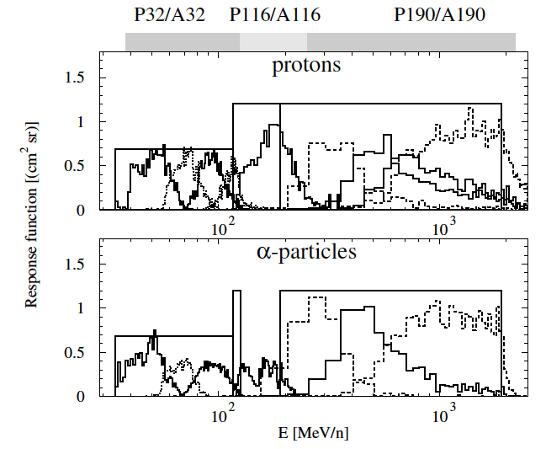
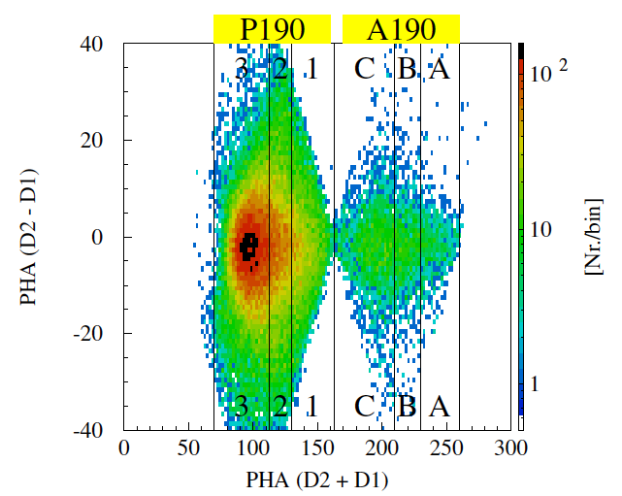
Mathematisch-Naturwissenschaftliche Fakultät
Electron and Helium free proton channel
Notes:
Heliosphäre -> was macht die mit den cr teilchen?
Dann stellen wir fest das die sonne einen wichtigen part einnimmt und zwar durch ihr magnetfeld
-aktivität ->sonnefl. -> viele SF -> wenig cr, wenig -> viel cr; viel hängt ab von der polung des magnetfeldes -> a+:flach, a-: spitz erklärung später
Dazu noch Tilt angle (theta der stromschichtdie hin und her wobbelt): aktuell langes minimum aber dafür spinnt der tilt, zudem geht nm countrate sehr hoch (hoffentlich wird’s spitz, sonst ist die sonne kaputt ;) )

Slide 30
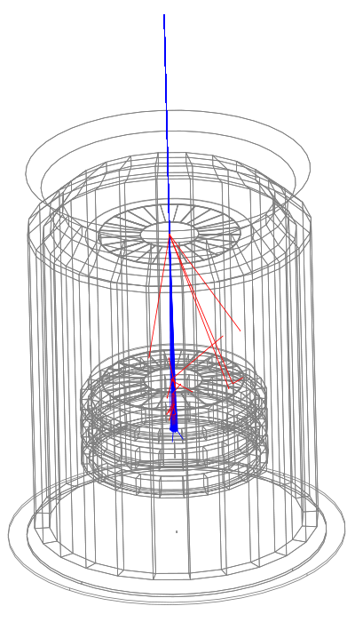
Mathematisch-Naturwissenschaftliche Fakultät
The instrument
A GEANT 4 simulation has been set up to calculate the response function of EPHIN.
Simulation of penetrating protons, alphas and electrons
Notes:
Heliosphäre -> was macht die mit den cr teilchen?
Dann stellen wir fest das die sonne einen wichtigen part einnimmt und zwar durch ihr magnetfeld
-aktivität ->sonnefl. -> viele SF -> wenig cr, wenig -> viel cr; viel hängt ab von der polung des magnetfeldes -> a+:flach, a-: spitz erklärung später
Dazu noch Tilt angle (theta der stromschichtdie hin und her wobbelt): aktuell langes minimum aber dafür spinnt der tilt, zudem geht nm countrate sehr hoch (hoffentlich wird’s spitz, sonst ist die sonne kaputt ;) )

Slide 31
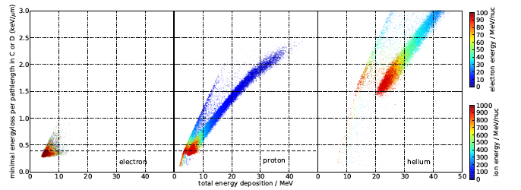
Mathematisch-Naturwissenschaftliche Fakultät
The instrument
Selection of proton dominated range possible
But fbackward penetrating lead to cross talk.
Simulation shows that this contribution is not important, if the energy spectra follow a power law with γ < -3.
Notes:
Heliosphäre -> was macht die mit den cr teilchen?
Dann stellen wir fest das die sonne einen wichtigen part einnimmt und zwar durch ihr magnetfeld
-aktivität ->sonnefl. -> viele SF -> wenig cr, wenig -> viel cr; viel hängt ab von der polung des magnetfeldes -> a+:flach, a-: spitz erklärung später
Dazu noch Tilt angle (theta der stromschichtdie hin und her wobbelt): aktuell langes minimum aber dafür spinnt der tilt, zudem geht nm countrate sehr hoch (hoffentlich wird’s spitz, sonst ist die sonne kaputt ;) )

Slide 32
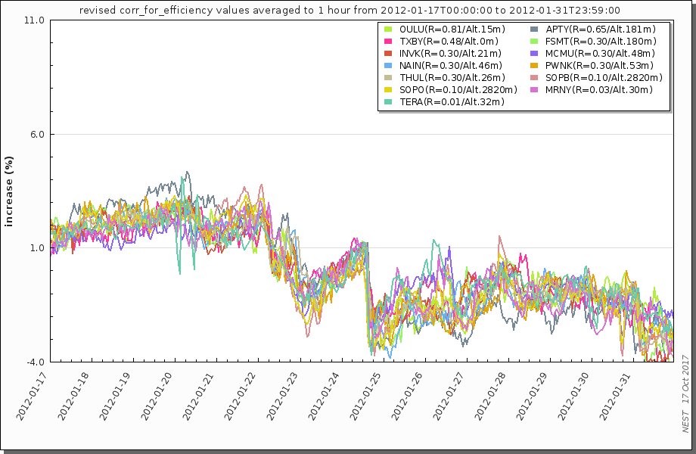
Mathematisch-Naturwissenschaftliche Fakultät
Is there any SEP event hidden here?
When were there potential GLEs?
Notes:
Heliosphäre -> was macht die mit den cr teilchen?
Dann stellen wir fest das die sonne einen wichtigen part einnimmt und zwar durch ihr magnetfeld
-aktivität ->sonnefl. -> viele SF -> wenig cr, wenig -> viel cr; viel hängt ab von der polung des magnetfeldes -> a+:flach, a-: spitz erklärung später
Dazu noch Tilt angle (theta der stromschichtdie hin und her wobbelt): aktuell langes minimum aber dafür spinnt der tilt, zudem geht nm countrate sehr hoch (hoffentlich wird’s spitz, sonst ist die sonne kaputt ;) )

Slide 33
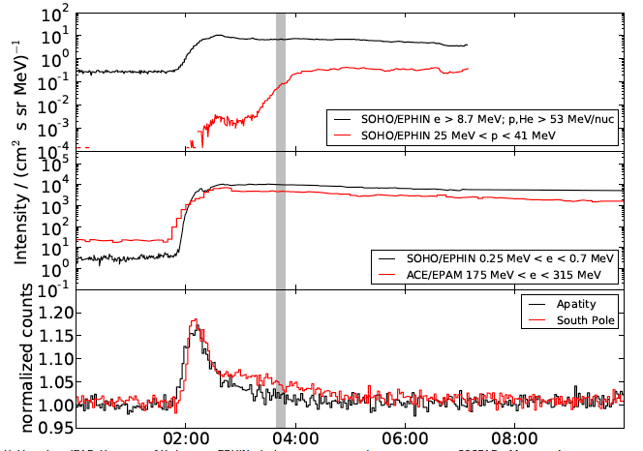
Mathematisch-Naturwissenschaftliche Fakultät
The May 17, 2012 GLE
Is the event the only GLE in the current solar cycle?
Notes:
Heliosphäre -> was macht die mit den cr teilchen?
Dann stellen wir fest das die sonne einen wichtigen part einnimmt und zwar durch ihr magnetfeld
-aktivität ->sonnefl. -> viele SF -> wenig cr, wenig -> viel cr; viel hängt ab von der polung des magnetfeldes -> a+:flach, a-: spitz erklärung später
Dazu noch Tilt angle (theta der stromschichtdie hin und her wobbelt): aktuell langes minimum aber dafür spinnt der tilt, zudem geht nm countrate sehr hoch (hoffentlich wird’s spitz, sonst ist die sonne kaputt ;) )

Slide 34
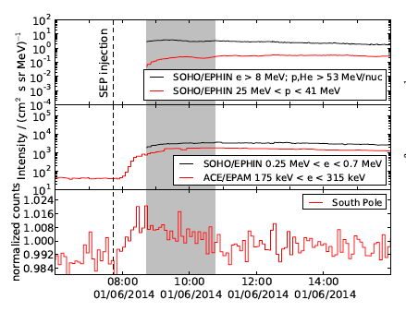
Mathematisch-Naturwissenschaftliche Fakultät
The January 6, 2014 Sub-GLE
Is the event the only GLE in the current solar cycle?
Notes:
Heliosphäre -> was macht die mit den cr teilchen?
Dann stellen wir fest das die sonne einen wichtigen part einnimmt und zwar durch ihr magnetfeld
-aktivität ->sonnefl. -> viele SF -> wenig cr, wenig -> viel cr; viel hängt ab von der polung des magnetfeldes -> a+:flach, a-: spitz erklärung später
Dazu noch Tilt angle (theta der stromschichtdie hin und her wobbelt): aktuell langes minimum aber dafür spinnt der tilt, zudem geht nm countrate sehr hoch (hoffentlich wird’s spitz, sonst ist die sonne kaputt ;) )

Slide 35
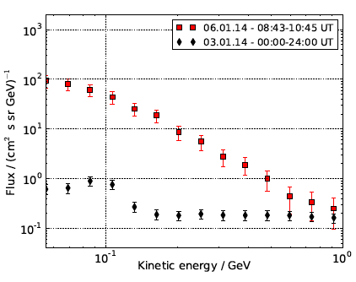
Mathematisch-Naturwissenschaftliche Fakultät
The January 6, 2014 GLE
Is the event the only GLE in the current solar cycle?
Typical s/c instruments
Neutron monitors, SOPB has the lowest energy response
Notes:
Heliosphäre -> was macht die mit den cr teilchen?
Dann stellen wir fest das die sonne einen wichtigen part einnimmt und zwar durch ihr magnetfeld
-aktivität ->sonnefl. -> viele SF -> wenig cr, wenig -> viel cr; viel hängt ab von der polung des magnetfeldes -> a+:flach, a-: spitz erklärung später
Dazu noch Tilt angle (theta der stromschichtdie hin und her wobbelt): aktuell langes minimum aber dafür spinnt der tilt, zudem geht nm countrate sehr hoch (hoffentlich wird’s spitz, sonst ist die sonne kaputt ;) )

Slide 36
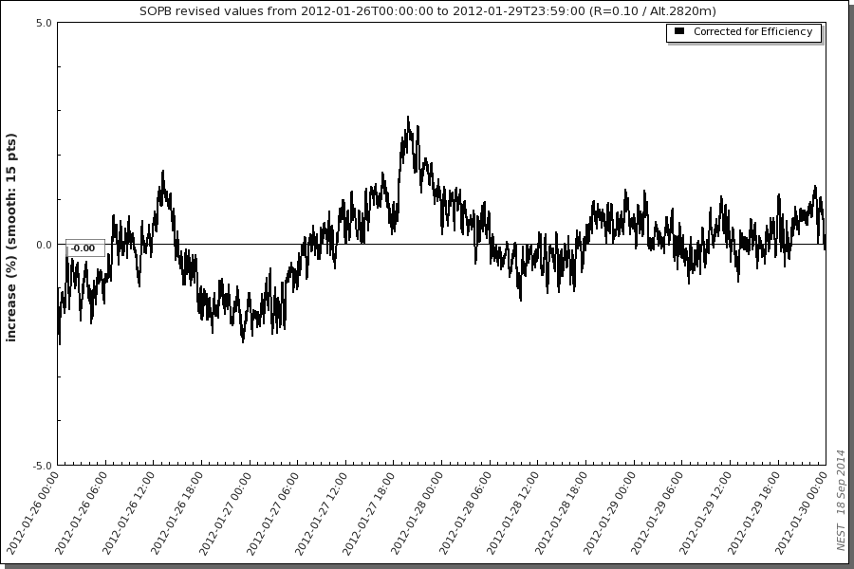
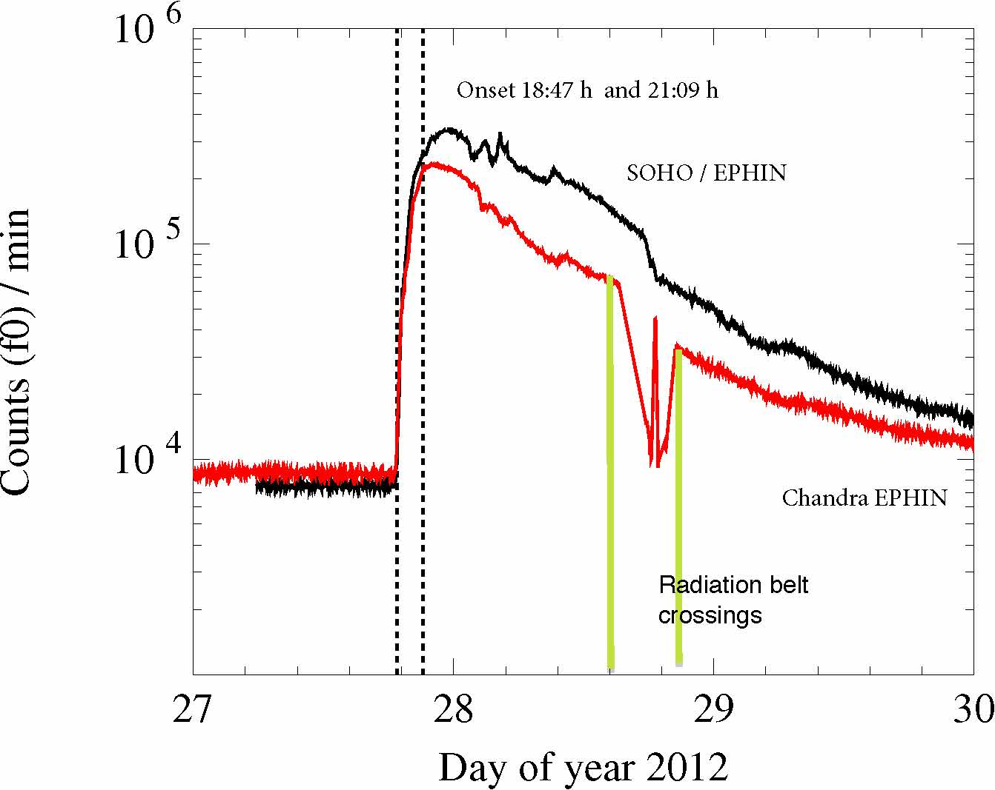
Mathematisch-Naturwissenschaftliche Fakultät
The January 27, 2012 GLE
Is the event the only GLE in the current solar cycle?
Notes:
Heliosphäre -> was macht die mit den cr teilchen?
Dann stellen wir fest das die sonne einen wichtigen part einnimmt und zwar durch ihr magnetfeld
-aktivität ->sonnefl. -> viele SF -> wenig cr, wenig -> viel cr; viel hängt ab von der polung des magnetfeldes -> a+:flach, a-: spitz erklärung später
Dazu noch Tilt angle (theta der stromschichtdie hin und her wobbelt): aktuell langes minimum aber dafür spinnt der tilt, zudem geht nm countrate sehr hoch (hoffentlich wird’s spitz, sonst ist die sonne kaputt ;) )

Slide 37
Mathematisch-Naturwissenschaftliche Fakultät
The January 27, 2012 GLE
Is the event the only GLE in the current solar cycle?
Typical s/c instruments
Neutron monitors, SOPB has the lowest energy response
Notes:
Heliosphäre -> was macht die mit den cr teilchen?
Dann stellen wir fest das die sonne einen wichtigen part einnimmt und zwar durch ihr magnetfeld
-aktivität ->sonnefl. -> viele SF -> wenig cr, wenig -> viel cr; viel hängt ab von der polung des magnetfeldes -> a+:flach, a-: spitz erklärung später
Dazu noch Tilt angle (theta der stromschichtdie hin und her wobbelt): aktuell langes minimum aber dafür spinnt der tilt, zudem geht nm countrate sehr hoch (hoffentlich wird’s spitz, sonst ist die sonne kaputt ;) )

